Slide 1


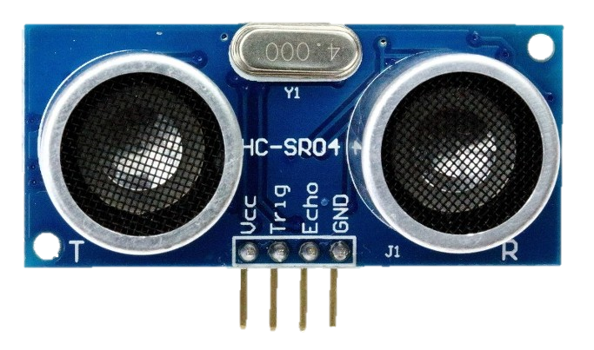
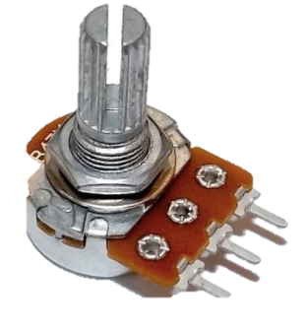

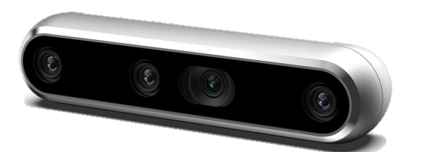
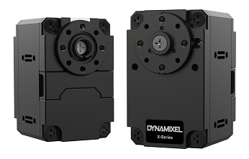
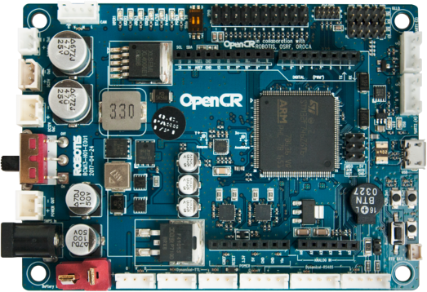
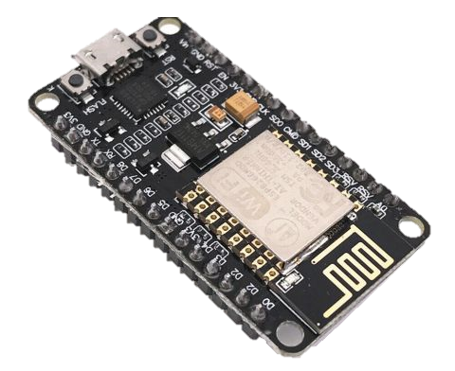



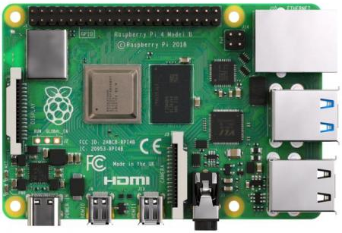

Arduino (client) 차량 존재 및 상태 확인
충전구 자동 탐색 후 자동 충전 (client)
`
ROS를 이용한 Camera, Dynamixel 제어
동작 모드 명령
충전구 좌표 및 거리 데이터
초음파센서
가변저항
LED
차량 유무 확인
차량의 배터리 잔량 나타냄
차량 유무와 배터리 상태 알림
Intel Realsense D435
차량이 있을 시
제어 시그널 전송
Dynamixel
OpenCR
ESP8266
충전구 탐색 요청
승인 시그널
Manipulator 구동
Dynamixel 제어
Raspberry 와 socket통신
전원 off
시그널
차량 유무
배터리 잔량
Raspberry Pi 4
메인 서버
log file 요청,
Jetson Nano, Arduino 제어
전체 충전기를 담당하는 서버 역할
각 충전기의 log 파일 저장
충전소 전체 데이터 조회 및 제어
log file 전송

